Slide 1
Can sub-GeV dark matter coherently scatter on the electrons in the atom?
Wenyu Wang
Beijing University of Technology
2023.07 @ TaiYuan

Slide 2
CONTENT
Detection of WIMP
Sub-GeV Dark matter
Coherently scattering on the electrons in the atom
Conclusion

Slide 3
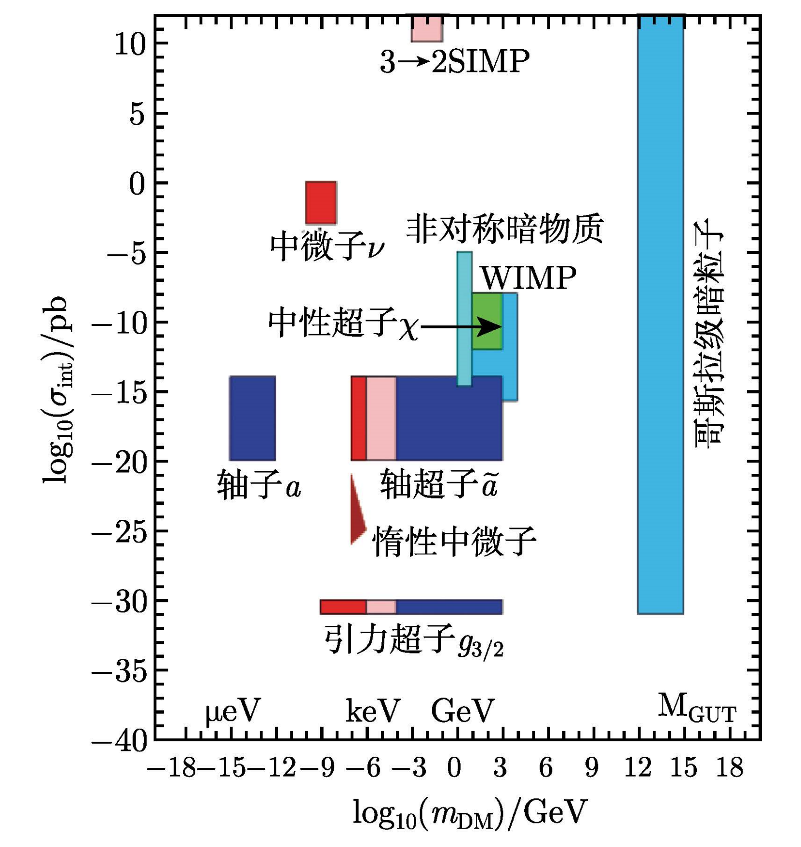

Slide 4
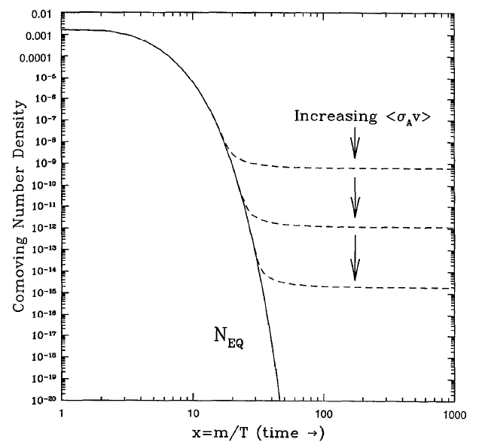
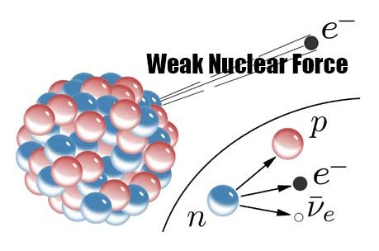
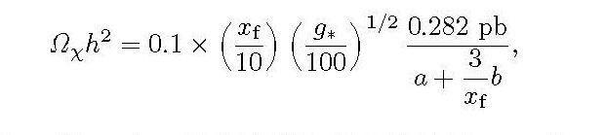

Slide 5
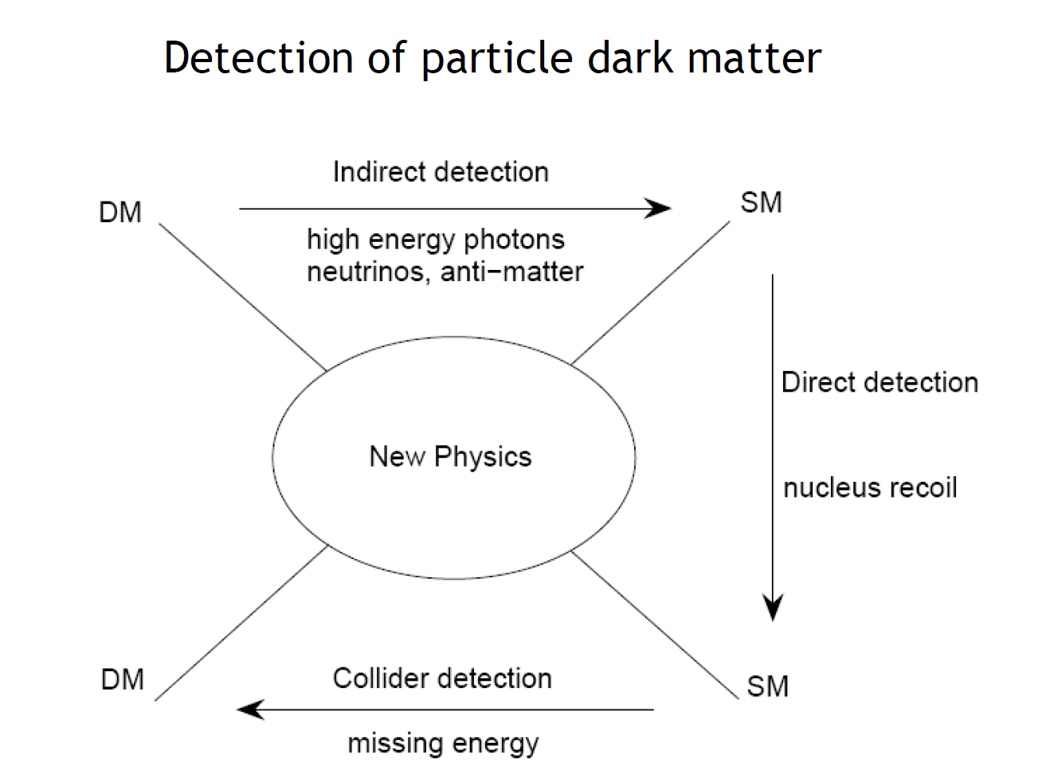
暗物质探测手段
间接探测
直接探测
直接产生

Slide 6
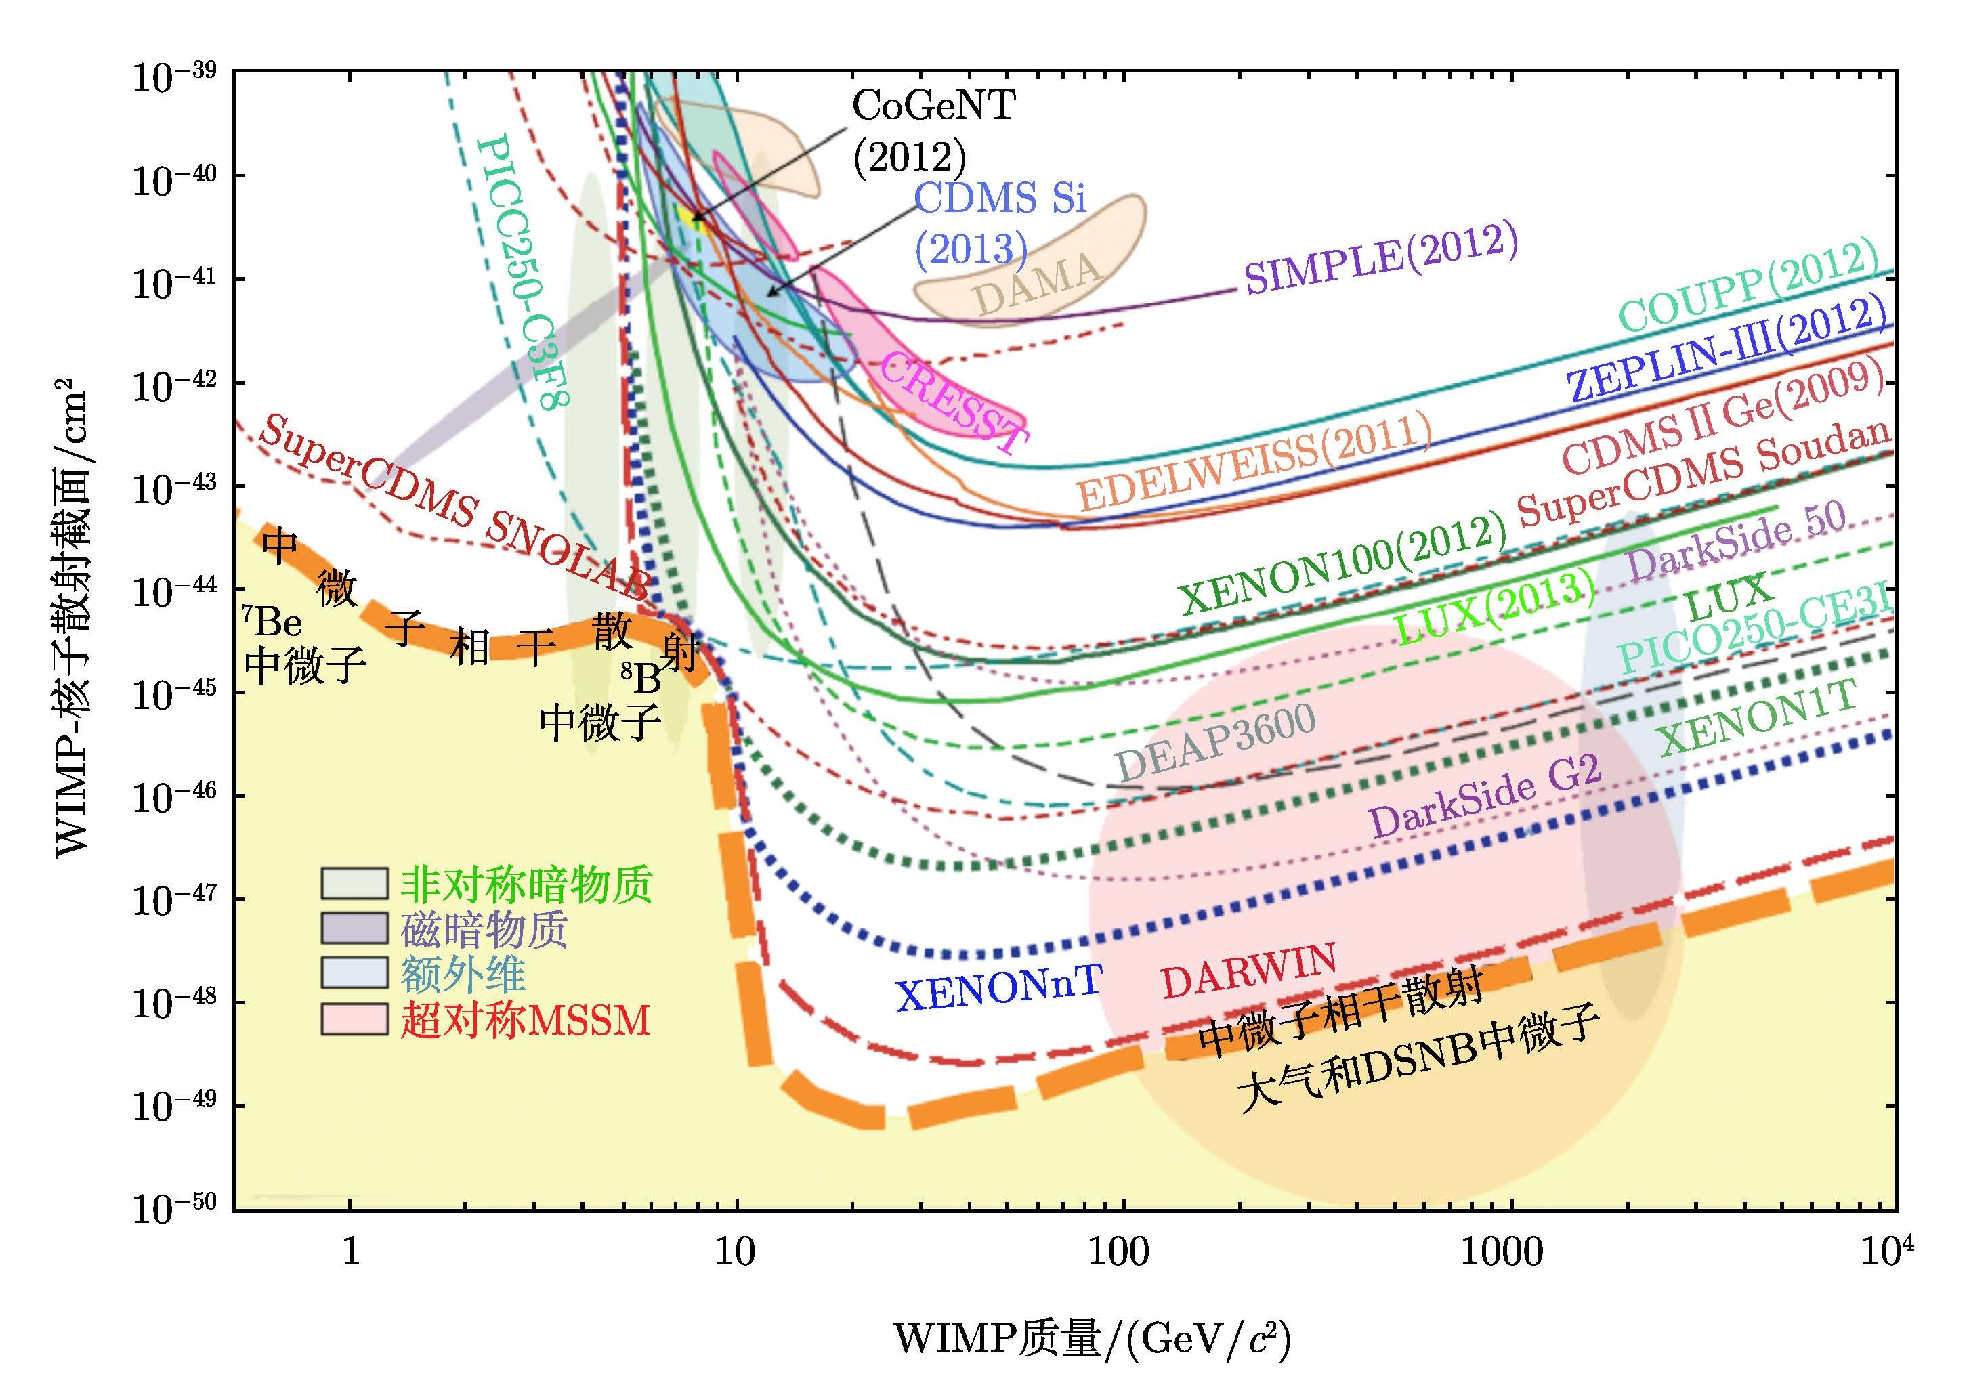
？
！

Slide 7
——某人的报告透明片

Slide 8
关注轻暗物质探测

Slide 9
From PANDAX group Phys. Rev. Lett. 121. 021304

Slide 10
The signal of sub-GeV dark matter in WIMP detections
Other signal
1. Scattering on electrons
2. Migdal effect
3. Bremsstrahlung
Exotic source
1. Cosmic Rays boosted dark matter
2. Atmospheric dark matter
3. Annihilation， decay ……

Slide 11


Recoil of electron

Slide 13


1. The quanta of recoil energy obey binomial distribution
2. The quanta are divided in to ionization and stimulation
3. Ionization quanta are divided in to electron and photon
4. The ionized electron change into photon by gaussian distribution when they drift to S2

Slide 14
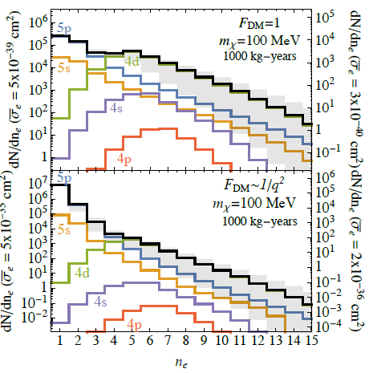
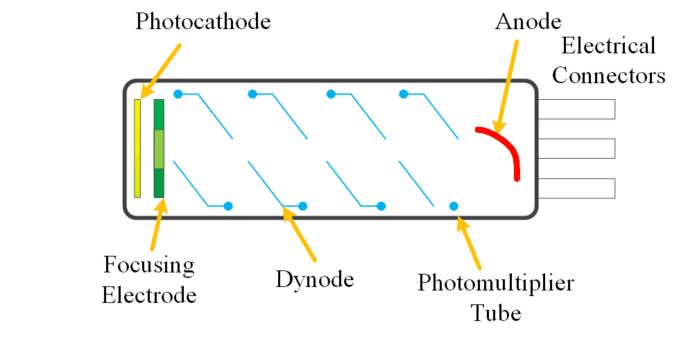
电离电子到光电子
From R. Essig … Phys. Rev. D 96. 043017

Slide 15
电子反冲对暗物质截面和质量的限制
From R. Essig … Phys. Rev. D 96. 043017

Slide 16


Migdal效应（核反冲导致的原子反冲）

Slide 17
Migdal效应的限制结果

Slide 18
韧致辐射

Slide 19
From G. Cortona, JHEP 11 (2020) 034

Slide 20
电子相干散射效应

Slide 21
电子相干散射效应

Slide 22
电子相干散射效应
核外电子云被暗物质（相干散射）整体推动，被静止原子核拉回来的过程产生电离

Slide 23
XRD深入研究物质的微观结构
大角度XRD
小角度XRD

Slide 24
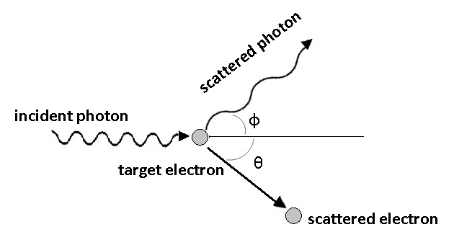
小角度散射测量原子形状因子
非相干散射（康普顿散射）
相干散射
有效核外电荷分布

Slide 25
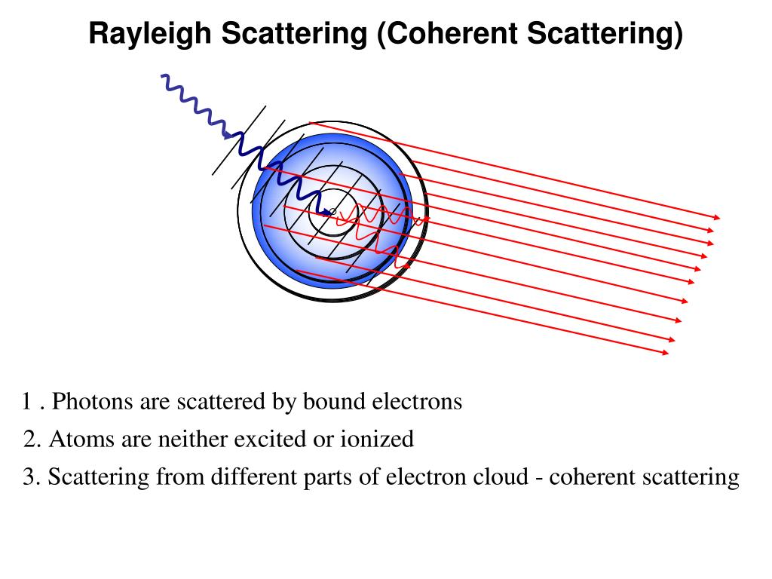

Slide 26
前向相干散射可以精确测量微观单粒子内部电荷分布

Slide 27
如果存在相干散射意味着靶原子中所有的电子都贡献散射，散射截面有Z²的抬高。通常认为这种抬高被电荷的空间分布压低，只要传递动量和原子尺寸可以比拟的时候才有效果

Slide 28
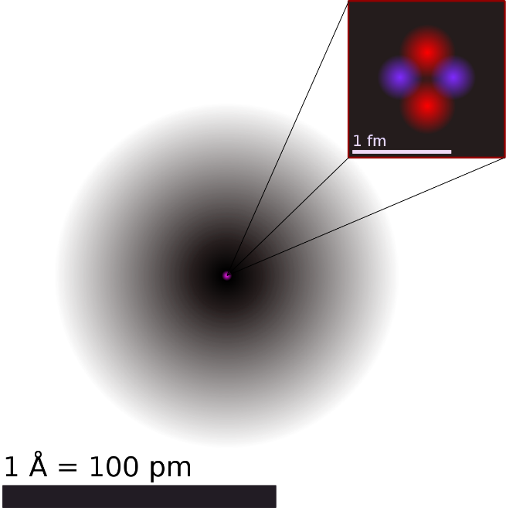
通常的结果
X

Slide 29
奇怪的相对论平均场论结果

Slide 30
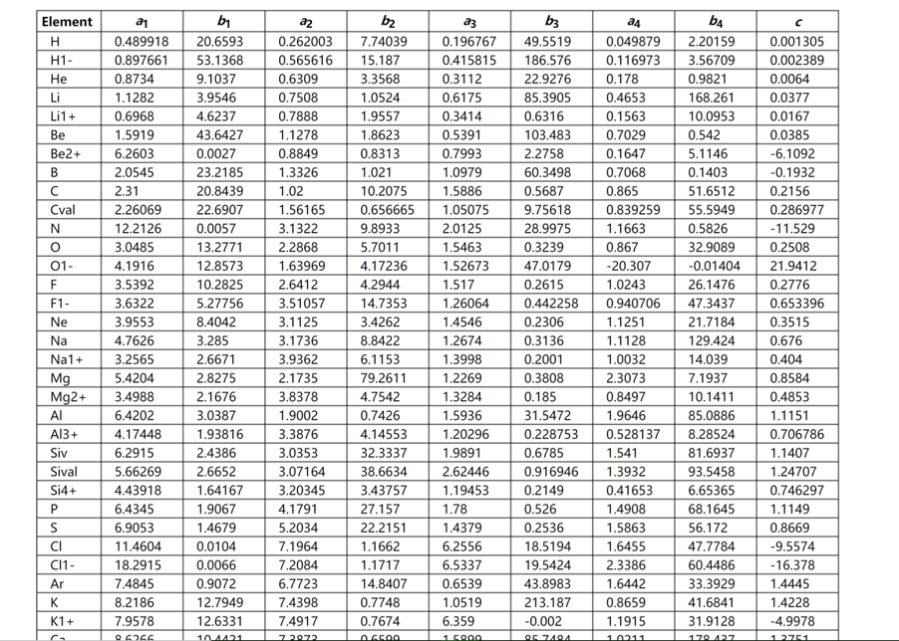
RHF结果

Slide 31
有效电荷分布
RHF形状因子表明通常的原子的有效电荷主要集中在核心附近，与测量的原子半径不矛盾

Slide 32
相干散射
单粒子散射
多个粒子
干涉效应
目标粒子的聚集程度决定了干涉效应的大小

Slide 33
RHF形状因子表明通常的原子的有效电荷主要集中在核心附近，与测量的原子半径不矛盾
原子核外电子云作为一个“compact ball”产生干涉效应
散射过程时间尺度大概大于XRD的1000倍，但是只要mediator足够重，仍然可以使用impulse approximation

Slide 34
散射截面
运动学
动力学
事例率

Slide 36
电子电离因子随传递动量很快降为零
Migdal效应电离因子并不明显下降
电子云电离因子比另外两种电离增大很多，正是因为干涉效应，但是积分区间有个上限。

Slide 37
电子相干散射排除线远低于单电子散射区域，特别在轻暗物质区域

Slide 39
总结
WIMP很困难
电子反冲对轻暗物质很敏感
有很多电子反冲效应有待深入研究
通常测量的电子电离因子应该主要产生与电子云反冲然后被原子核拉回来过程的电离，而非电子直接电离过程

Slide 40
谢谢！

